Slide 1
最小批次

Slide 2
刘振(Jakie) 21:04:52 m个样本走m步，没有m个样本走1步稳定， 刘振(Jakie) 21:05:57 原因是，只一个样本进入网络，损失函数是单单根据那一个样本来临时建立的，所以这个损失函数不具有普遍性，代表不了所有样本。 如果一次输入一个batch，m个样本共同努力生成了一个临时的损失函数，那么这个损失函数更具有说服力。 刘振(Jakie) 21:08:40 但由于计算资源总是有限的，我们讨论的是一个batch最小可以是多大，就能使得对应的损失函数满足一个普遍性 所以业界总在提mini batch size 刘振(Jakie) 21:11:05 batch越小，计算机算的越快。 这样就能加速梯度下降。

Slide 3
另外吴恩达说batch size=1，也就是m样本m步时，由于刚才提到的损失函数不具普遍性，的确会走弯路，但是这个不是问题关键，这个问题只要把学习率放小就行了。 刘振(Jakie) 21:35:03 也就是说，m样本走m步，通过学习率除以m倍的方式，也可以达到m样本走1步的相同效果。 batch size=1的问题关键是，计算效率太低，无法应用vectorialization compute 而在矩阵相乘的时候，包括广播啊啥的机制，python等语言是做了强优化的 刘振(Jakie) 21:36:11 所以m样本走m步，享受不到这个机制。

Slide 4
面向什么问题？
因素1
因素2
。。。
因素n
θ
计算结果1
计算结果2
。。。
计算结果n
尽 量 接 近
真实结果1
真实结果2
。。。
真实结果n
θ
因素n+1
计算结果n+1
y
天气 x | 冰淇淋销量 y
θ
J
x
ŷ
求使得J最小的θ
Notes:
4

Slide 5
梯度下降
J
θ减斜率
θ
Notes:
5

Slide 6
实际收敛过程
Notes:
6

Slide 7
推向高维
y
天气 | 游客类型 | 冰淇淋售价 | 鱼情 | 游客住址 | 是否是节假日 | 冰淇淋收入 | 钓鱼门票收入 | 公共卫生成本
。。 | 。。 | 。。 | 。。 | 。。 | 。。 | 。。 | 。。 | 。。
。。 | 。。 | 。。 | 。。 | 。。 | 。。 | 。。 | 。。 | 。。
。。 | 。。 | 。。 | 。。 | 。。 | 。。 | 。。 | 。。 | 。。
。。 | 。。 | 。。 | 。。 | 。。 | 。。 | 。。 | 。。 | 。。
。。 | 。。 | 。。 | 。。 | 。。 | 。。 | 。。 | 。。 | 。。
。。 | 。。 | 。。 | 。。 | 。。 | 。。 | 。。 | 。。 | 。。
θ
J
x
ŷ
求使得J最小的θ
Notes:
7

Slide 8
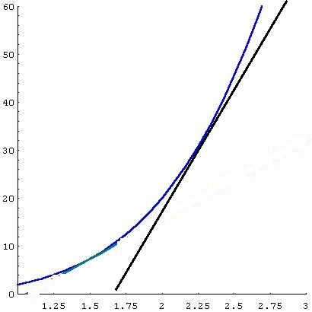
导数的深刻理解
J
t
x
Notes:
8

Slide 9
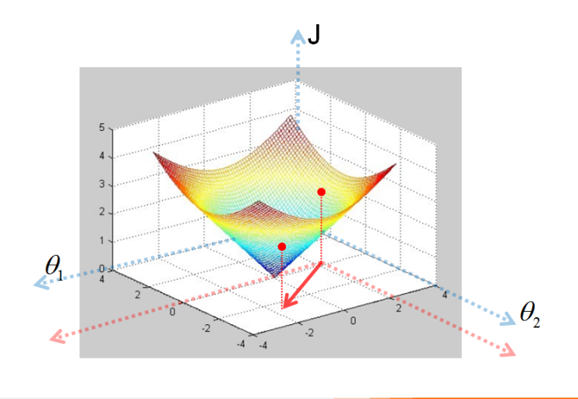
导数步进法推向高维（导数知识推向高维）
t
Notes:
9

